Slide 1
DÉFENSE ORALE
Alexandre Lafleur
Philippe Turcotte
Shelby Versailles

Slide 2
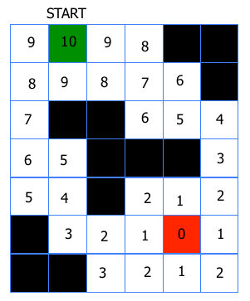
Planificateur
Pour chacuns des (entrée, sortie, items):
Trouver la distance avec tous les autres items (Brushfire)

Slide 3
Planificateur- suite
Algorithme avare:
Part de la sortie,
Va au prochain objet le plus proche Va au prochain objet le plus proche
…
Va à la sortie
Retourne: liste des cases à visiter

Slide 4
Planificateur- suite suite
Pour chacune des cases à visiter: Algorithme A*:
Part de la case,
Trouve le chemin optimal vers la prochaine case
À chacune des étapes A*:
Cases possibles = prolog.passage(position_i, position_j)

Slide 5
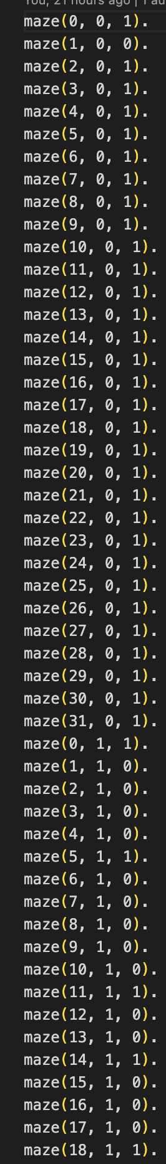
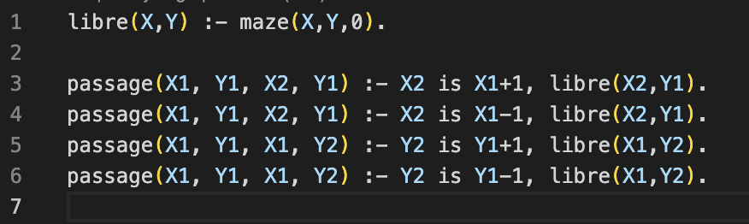
Planificateur- suite suite suite

Slide 6
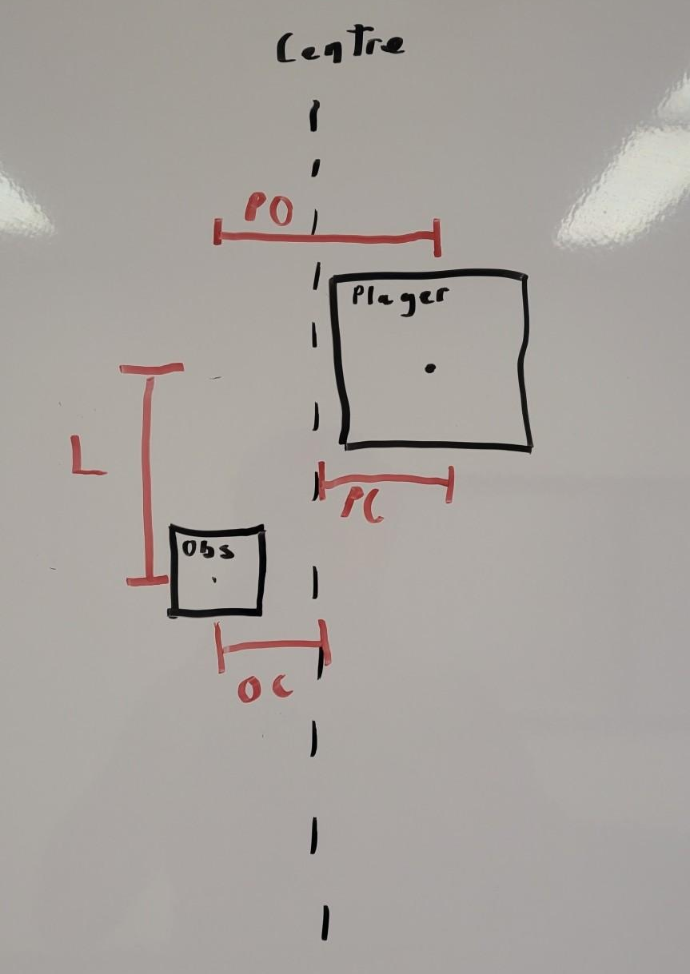
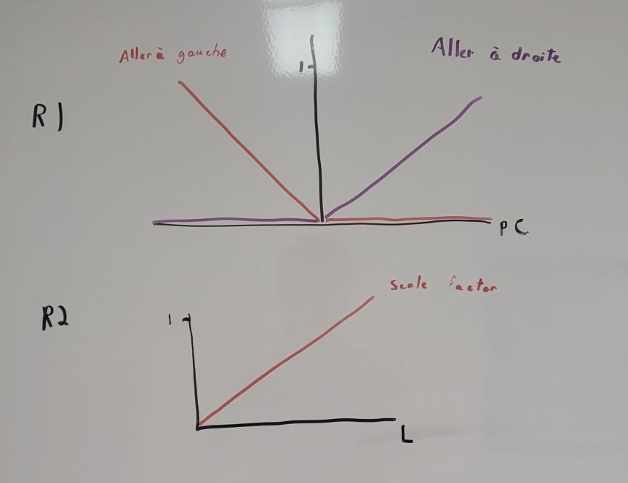
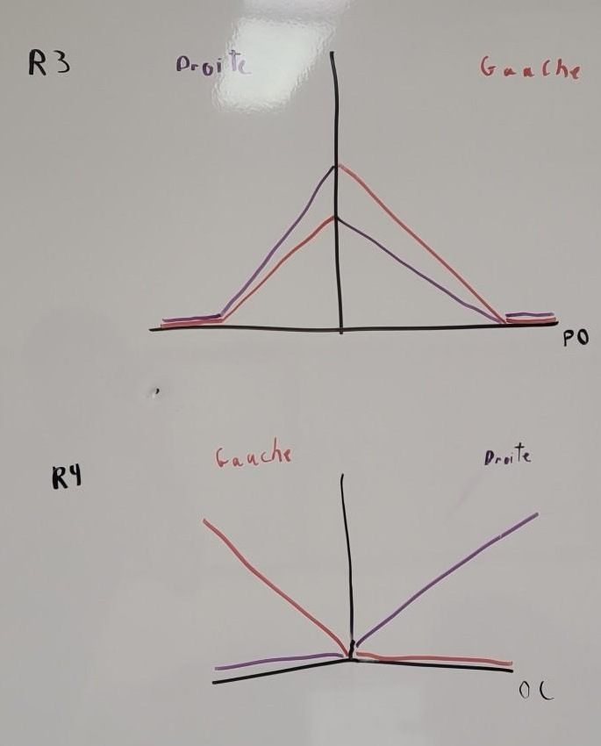
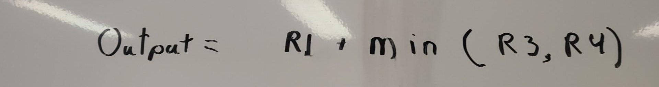
Logique floue

Slide 7
Logique floue - suite
Si on est dans une case contenant un trésor ET qu’on perçoit un trésor: Aucune obstacle possible → On se dirige vers le trésor

Slide 8
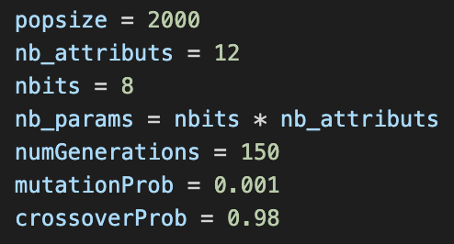
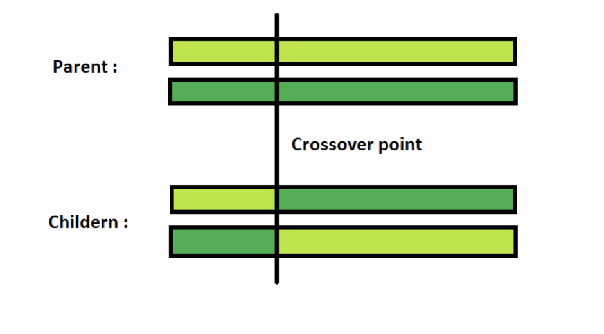
Algorithme Génétique
Pour chacun des montres:
Paramètres
Fitness, Selection:roulette,
Crossover,
Mutation:1 bit,
Clonage:1
Score == 4
Sauvegarde attributs
Score < 4
Génération > 150

